Slide 1

IoT প্রযুক্তির সমন্বয়ে গবাদি পশুর স্বাস্থ্য ও প্রজনন অবস্থা পর্যবেক্ষণ

Slide 2
সমস্যা
৫০ শতাংশ ক্ষেত্রেই সঠিকভাবে প্রজননচক্র সনাক্ত করা সম্ভব হয় না।
সঠিক সময়ে কৃত্রিম প্রজনন ইনজেকশন প্রয়োগ না করার ফলে প্রজনন হার এবং প্রজনন সক্ষমতা উভয়েই হ্রাস পায়।
রোগের উপসর্গ সনাক্তকরণে সুনির্দিষ্ট পদ্ধতির অনুপস্থিতি।
সঠিক সময়ে রোগ সনাক্তকরণের অভাবে চিকিৎসা ব্যয় ও পশুমৃত্যুহার বৃদ্ধি পায়।

Slide 3
প্রজনন সময় ও রোগ সনাক্তকারী বৈশিষ্ট্যসমূহ
পশুর নড়াচড়ার ধরণ
-গরুর ক্ষেত্রে কৃত্রিম প্রজননএর সঠিক সময়ে নড়াচড়া ব্যপকভাবে বৃদ্ধি পায়।
গায়ের তাপমাত্রা
গবাদি পশুর অধিকাংশ রোগের সাধারণ উপসর্গ হচ্ছে গায়ের তাপমাত্রা বৃদ্ধি।
মহিষের ক্ষেত্রে কৃত্রিম প্রজননএর সঠিক সময়ে গায়ের তাপমাত্রা বৃদ্ধি পায়।

Slide 4
প্রস্তাবিত সমাধান
IoT প্রযুক্তির মাধ্যমে অব্যহতভাবে গবাদি পশুর নড়াচড়া ও তাপমাত্রা সহজে এবং দূরবর্তী স্থান থেকে মনিটর করা।
ডিভাইস একটানা গবাদি পশুর নড়াচড়া মনিটর করে এবং বিভিন্ন ডেটা সংরক্ষণ করে (গবাদি পশুর আইডি, দিনের বিভিন্ন সময়ের গায়ের তাপমাত্রা, জ্বরের সময়কাল ইত্যাদি মনিটর করা)।
সংরক্ষিত ডেটা বিশ্লেষণ করে এবং প্রতিটি পশুর প্রোফাইল পরীক্ষা করে মোবাইল অ্যাপ এ কৃত্রিম প্রজনন ইনজেকশন এর সঠিক সময় ও গায়ের তাপমাত্রা বৃদ্ধির নোটিফিকেশান দেয়া সম্ভব।

Slide 5
প্রয়োগ পরবর্তী ফলাফল
৪/৫ দিন আগেই রোগের উপসর্গ সনাক্তকরণ সম্ভব হবে।
কৃত্রিম প্রজননএর ক্ষেত্রে সফলতার হার বহুলাংশে বৃদ্ধি পাবে।
চিকিৎসা খরচ হ্রাস পাবে।
অ্যান্টিবায়োটিক এর ব্যবহার হ্রাস পাবে; ফলে স্বাস্থ্যসম্মত দুধ ও মাংসের উৎপাদন নিশ্চিত হবে।
পশু মৃত্যুহার ব্যাপক হ্রাস পাবে।
উৎপাদন দক্ষতা বৃদ্ধি পাবে।
সার্বিক উৎপাদন বৃদ্ধি পাবে।

Slide 6
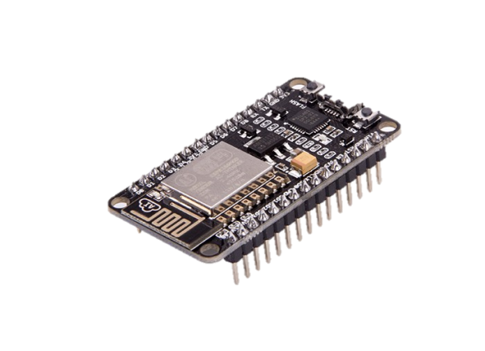
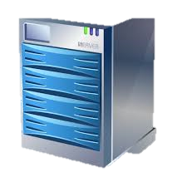
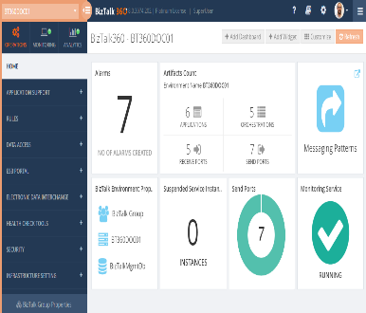

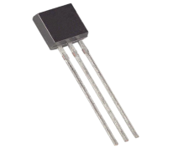
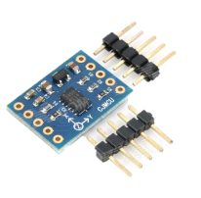
প্রয়োগিক নকশা
তাপমাত্রা পরিমাপক সেন্সর
নড়াচড়া পরিমাপক
সেন্সর
মাইক্রোকন্ট্রোলার
সার্ভার
মোবাইল অ্যাপ্লিকেশান /
ওয়েবসাইট

Slide 7
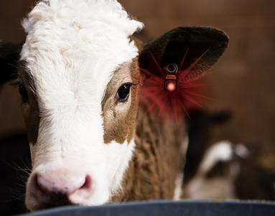
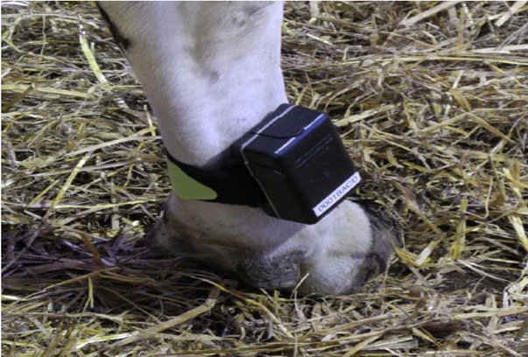
ডিভাইস স্থাপন

Slide 8
ধন্যবাদ

